Slide 1
is er nog werk in de toekomst?

Slide 4
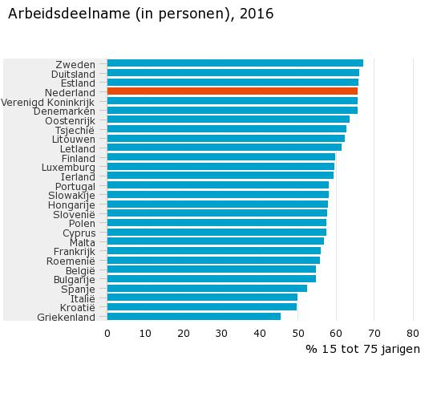
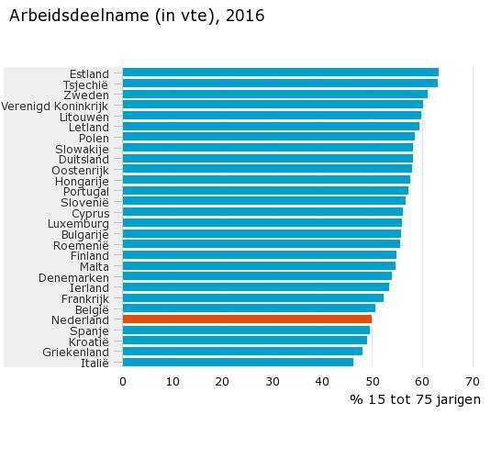

Slide 5
Ontwikkelingen
Robotisering
Tekort gekwalificeerde mensen
Vergrijzing
Ontgroening

Slide 6
Paradoxen
Teveel of te weinig mensen
5 dagen werken en 2 dagen weekend of 3 dagen werken en 4 dagen weekend

Slide 7
Paradoxen
Mensen die werken willen minder werken
Mensen die niet werken moeten werken omdat het hun goed voor hen is

Slide 8
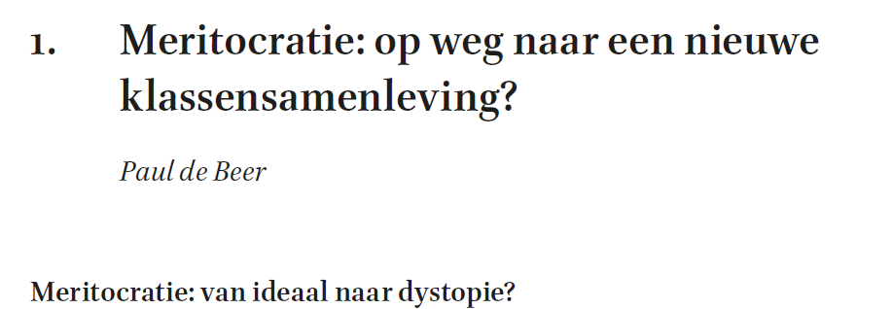

Slide 9
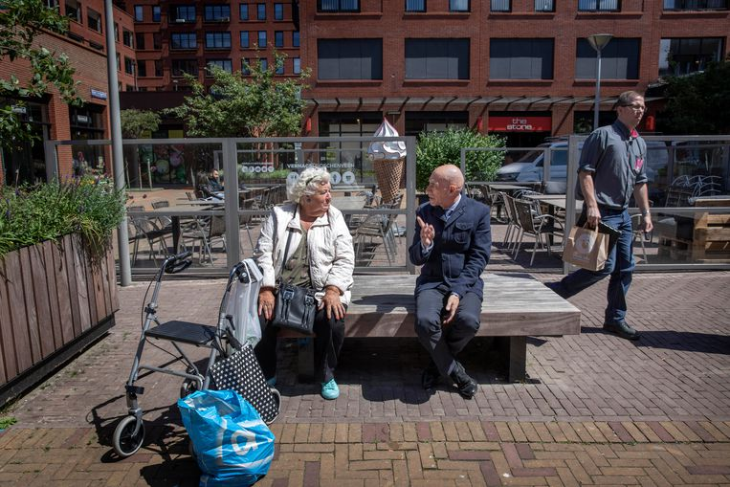
Jan Latten, demograaf CBS
in Trouw, 25 juni 2018

Slide 10
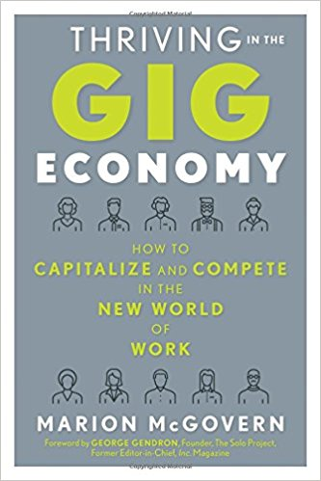
Marion McGovern

Slide 11
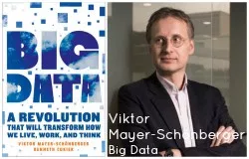
“We need to unbundle what we call work today.
It means that we don’t work 40 hours a week at one place anymore.
Maybe we work 20 hours a week at one job that gives us a good wage and 15 hours a week at another job that doesn’t pay that well, but gives us a lot of value for ourselves in terms of satisfaction”.
Viktor Mayer-Schönberger, Big data en de economie,
Buitenhof 21 januari 2019,

Slide 13
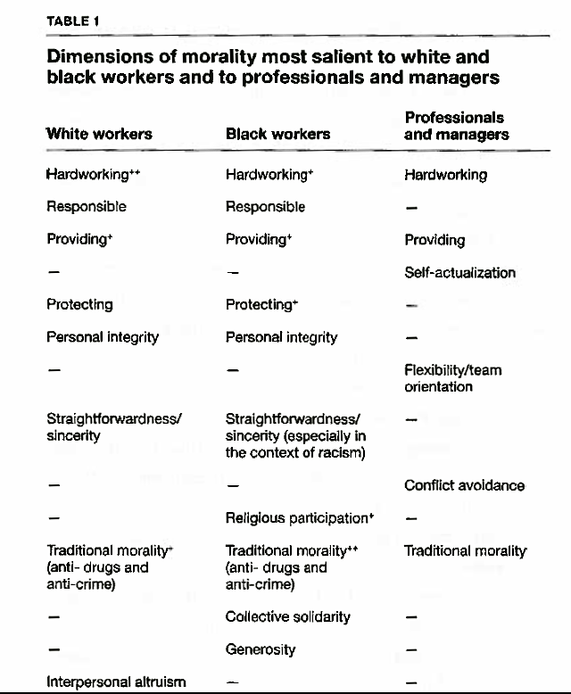
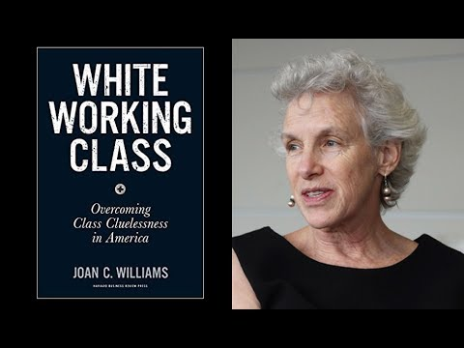

Slide 15
werk is overschat, wat betekent dat?
werk krijgt andere plek
werk wordt steeds minder (uren en beschikbaarheid)
kwalificaties voor veel beroepen zijn dan ook minder belangrijk
opleiding dus ook
werkgevers moeten het doen met wat er is in plaats van blijven dromen van de perfecte werknemer
grens tussen werken en niet-werken vervaagd

